Slide 1



Welcome to
Laboratorium Dasar
Fakultas Ilmu Komputer
Pertemuan ke – 5 dan 6
Mata Kuliah : Dasar Pemrograman

Slide 2


Analisa Kondisi dan Percabangan

Slide 3

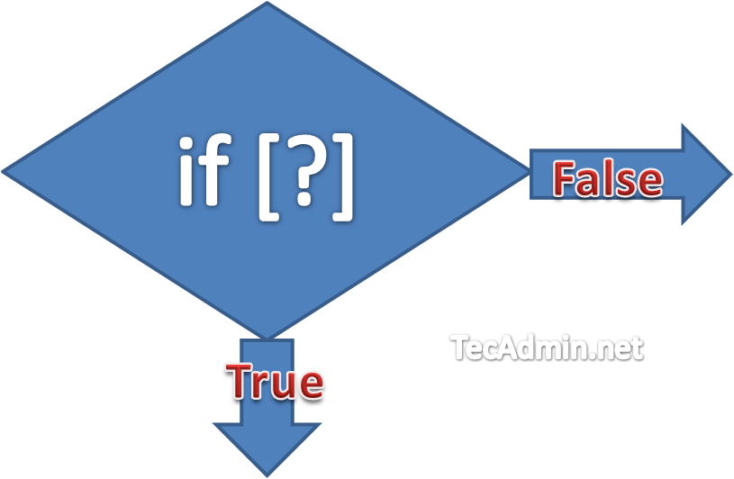
Percabangan dalam Pemrograman
Terkadang dalam beberapa kasus kita ingin melakukan aksi/perintah yang berbeda terhadap kondisi tertentu.
Percabangan merupakan proses pengambilan keputusan berdasarkan suatu kondisi yang telah dicek nilai kebenarannya terlebih dahulu.
Dalam Bahasa Python perintah untuk menangani percabangan / kondisi yaitu IF ELSE

Slide 4

Part 1 – Berkenalan dengan IF - ELSE

Slide 5
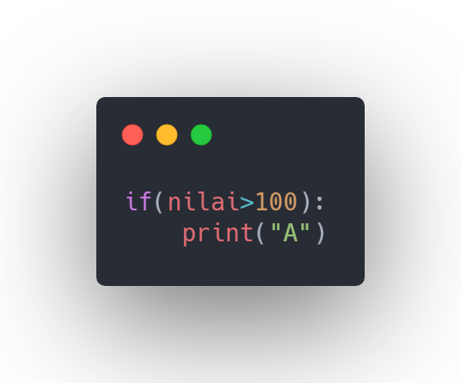
Penulisan Kondisi
Penulisan kondisi IF-ELIF-ELSE menggunakan identasi, dan tidak menggunakan { } untuk memulai dan menutup sebuah fungsi.
Jangan lupa (:)
Identasi dengan 4 spasi atau setara dengan tab

Slide 6
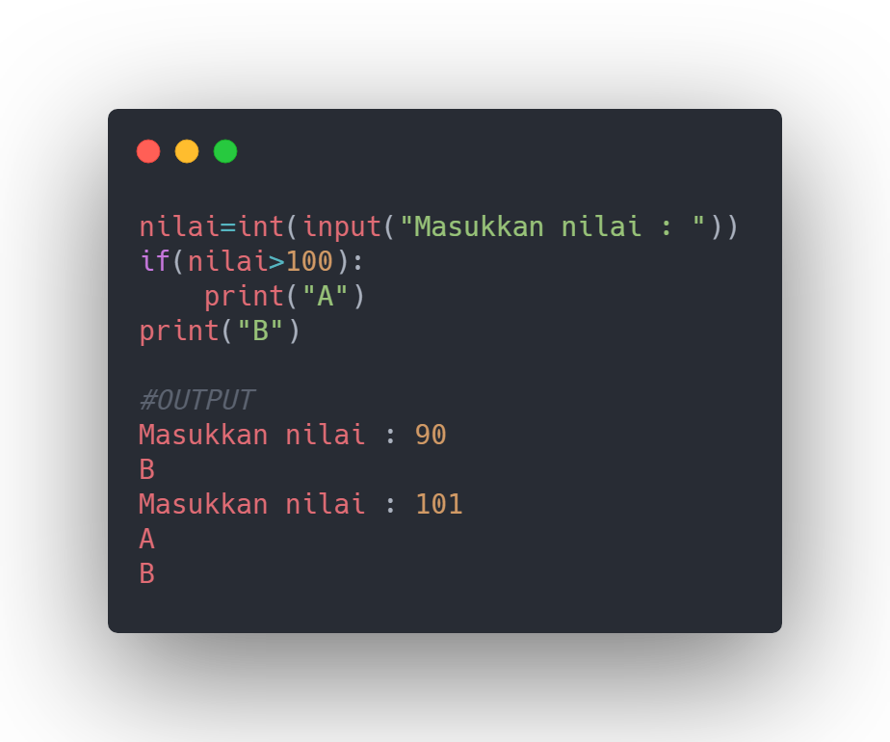
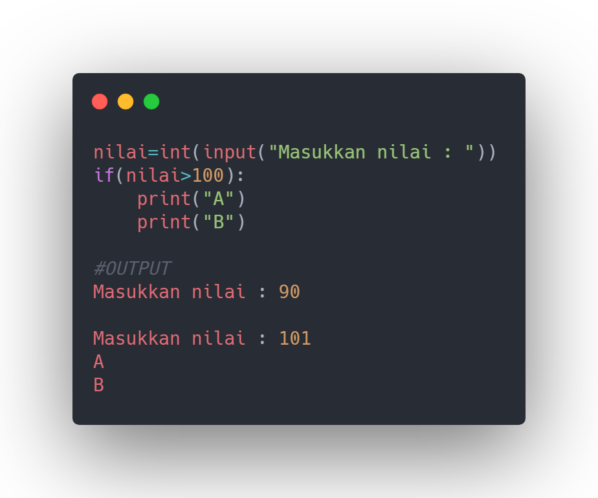
Penulisan Kondisi
Perbedaan pengidentasian mengakhibatkan perbedaan jalannya program
print(“B”) dikerjakan setelah kondisi if tidak terpenuhi
print(“B”) dikerjakan bersamaan dengan if

Slide 7

Format Penulisan IF- tanpa ELSE
Format penulisan (Hanya IF , tanpa ELSE)
Biasanya digunakan untuk melakukan pengecualian terhadap suatu kondisi, tanpa memerlukan blok perintah else. Karena tidak ada yang perlu dilakukan lagi jika kondisi IF utama tidak terpenuhi
Deklarasi variable dan valuenya
Source Code
Jangan lupa ( : ) setelah kondisi !!!
Aksi setelah kondisi terpenuhi
Kondisi sebagai syarat dilakukannya aksi/perintah,berupa ekspresi logika yang hanya mempunyai nilai TRUE atau FALSE
Notes:
https://www.tutorialspoint.com/cprogramming/c_data_types.htm

Slide 8
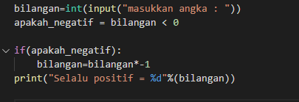


Contoh 1 – Nilai Absolute (Mutlak)
Diberikan sebuah inputan berupa bilangan bulat, dan terdapat suatu kondisi apabila bilangan bernilai negatif maka ubah menjadi positif.
Output 1
Output 2
Notes:
https://www.tutorialspoint.com/cprogramming/c_data_types.htm

Slide 9
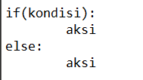
Format Penulisan IF - ELSE
Format penulisan (IF dan ELSE)
Biasanya digunakan untuk membuat sebuah ekpresi yang hanya terdapat 2 buah pilihan aksi saja. Kedua aksi tersebut hanya akan dipilih salah 1 berdasarkan nilai kebenaran pada pernyataan IF
Tidak ada kondisi , hanya else saja
INGAT!! , else tidak terdapat ekspresi kondisi , karena else bersifat sebagai tujuan terakhir, apabila IF tidak terpenuhi atau bernilai FALSE.
Notes:
https://www.tutorialspoint.com/cprogramming/c_data_types.htm

Slide 10
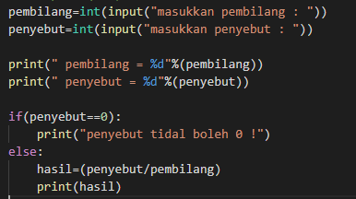


Contoh 2 – Pembilang dan Penyebut
Diberikan 2 buath inputan bilangan real yaitu pembilang dan penyebut. Dalam pecahan terdapat aturan bahwa penyebut tidak boleh bernilai 0.
Output 1
Output 2
Notes:
https://www.tutorialspoint.com/cprogramming/c_data_types.htm

Slide 11
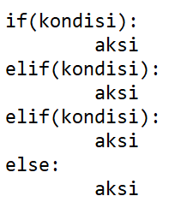
Format Penulisan IF – ELIF - ELSE
Format 3 (IF , ELIF dan ELSE)
Biasanya digunakan untuk membuat sebuah ekpresi yang melibatkan banyak aksi untuk kondisi yang berbeda, kondisi dan aksi tersebut bisa berjumlah lebih dari 2.
INGAT!! , ekspresi elif tidak hanya terdapat 1 atau 2 saja , namun ekspresi elif dapat diberikan sebanyak kasus yang dibutuhkan.
Notes:
https://www.tutorialspoint.com/cprogramming/c_data_types.htm

Slide 12
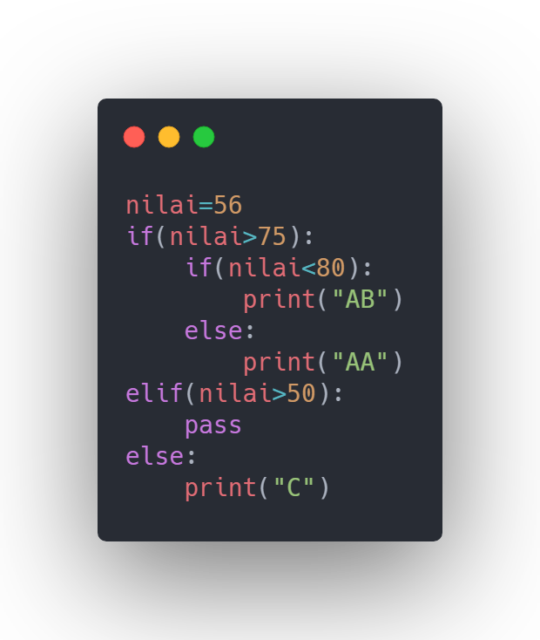
Tambahan (pass)
Pass
Merupakan sebuah katakunci kosong yang berfungsi untuk mengkonstruksi sebuah looping atau kondisi, dan pass juga berfungsi untuk pengecekan apakah statement berjalan atau tidak.
Notes:
https://www.tutorialspoint.com/cprogramming/c_data_types.htm

Slide 13


Latihan Soal Analisa Studi Kasus Sederhana

Slide 14

Analisa Studi Kasus - Kategori Grade Nilai
Anda diminta untuk membuat program sederhana untuk melakukan konversi nilai akhir dari suatu mata kuliah ke dalam bentuk tingkatan Grade. Adapun kriteria Grade nilainya adalah sebagai berikut :
Jika nilai akhir berada dalam range (85 <= nilai_akhir <= 100) , maka Grade A
Namun apabila nilai akhir berada dalam range (70 <= nilai_akhir < 85) , maka Grade B
Namun apabila nilai akhir berada dalam range (60 <= nilai_akhir < 70) , maka Grade C
Namun apabila nilai akhir berada dalam range (40 <= nilai_akhir < 60) , maka Grade D
Namun apabila nilai akhir berada dalam range (0 < nilai akhir < 40) , Maka Grade E
Selain itu , maka Grade F.
Input berupa sebuah nilai akhir , dan output berupa nilai akhir dan grade yang diperoleh.
Notes:
https://www.tutorialspoint.com/cprogramming/c_data_types.htm

Slide 15



Informasi Tambahan

Slide 16

Tambahan mengenai string
len()
Perintah ini digunakan untuk melakukan pengisian (assignment) nilai string ke dalam suatu variable string.
Format Penulisan
Deklarasi isi string yang akan dihitung
Fungsi yang digunkana untuk menghitung jumlah kata
Variabel penampung panjangnya kata
Notes:
https://www.tutorialspoint.com/cprogramming/c_data_types.htm

Slide 17

Tambahan mengenai string
Perbandingan untuk kasus pengisian nilai variable string dengan format :
variabel HITUNG=len(variable yang akan dihitung jumlah katanya)
SUKSES
Jumlah kata = 7
Notes:
https://www.tutorialspoint.com/cprogramming/c_data_types.htm

Slide 18


Format Penulisan Output
Dalam beberapa kasus tertentu kita ingin menyesuaikan format output suatu nilai dalam variable jenis bilangan. Contoh :
Format Penulisan
Untuk bilangan pecahan , hanya mengandung beberapa angka di belakang koma.
Menampilkan value dengan memberi %d,%f,%s diikuti dengan variable yang akan ditampilkan valuenya
Untuk bilangan bulat terdapat angka 0 sebagai nilai awal untuk sejumlah digit tertentu.
Notes:
https://www.tutorialspoint.com/cprogramming/c_data_types.htm

Slide 19
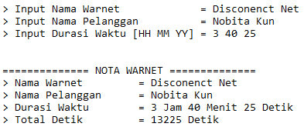

Soal A (Kompi Ganjil – Durasi Waktu)
Dalam sebuah warnet dibutuhkan sebuah program untuk menghitung melakukan konversi waktu berdasarkan jam menit dan detik kedalam satuan detik. Spesifikasi inputan :
> Nama warnet > Durasi Waktu
> Nama Pelanggan
Setelah diinput program akan menampilkan informasi nama warnet, pelanggan , durasi Dan juga hasil konversi detiknya.
Contoh Program
Notes:
https://www.tutorialspoint.com/cprogramming/c_data_types.htm

Slide 20
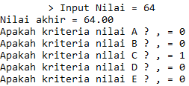
Soal Tambahan (Rentang Nilai)
Buatlah sebuah program C yang menerima sebuah inputan nilai, kemudian buatlah ekpresi operator relasional untuk menentukan apakah nilai tersebut termasuk dalam rentang nilai pada kriteria di bawah ini ? :
Nilai_A = rentang nilai antara 85 sampai 100.
Nilai_B = rentang nilai antara 70 sampai 85.
Nilai_C = rentang nilai antara 60 sampai 70.
Nilai_D = rentang nilai antara 50 sampai 60.
Nilai E = dibawah 50.
Petunjuk :
Berdasarkan kriteria nilai di atas , buatlah 5 buah variable Boolean. Dan masing-masing variable tersebut isikan ekpresi relasional sesuai kriteria di atas.
Contoh Program
Notes:
https://www.tutorialspoint.com/cprogramming/c_data_types.htm

Slide 21
Part 2 – Berkenalan dengan Nested IF - ELSE

Slide 22
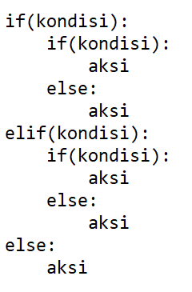
Nested Kondisi
Format Penulisan
Nested kondisi
Satu studi kasus
Nested kondisi

Slide 23
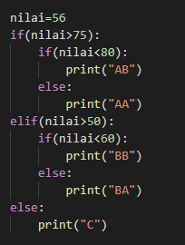
Studi Kasus Nested Kondisi
Tentukan spesifikasi nilai dari Mahasiswa dengan range sebagai berikut :
Nilai > 80
nilai < 90 = AB
nilai > 90 = AA
Nilai > 50
nilai < 60 = BB
nilai > 60 = BA
Nilai < 50 = C

Slide 24
Terima Kasih

